Slide 1
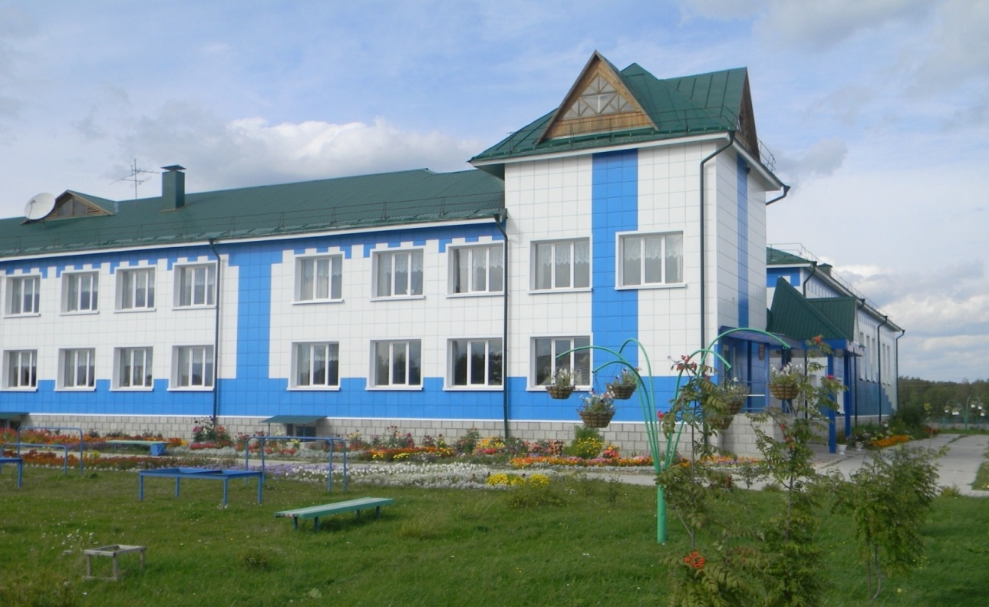
«Требования к организации современного урока.
Нестандартные формы урока»
Муниципальное бюджетное общеобразовательное учреждение
«Клюквинская средняя общеобразовательная школа-интернат»
Верхнекетского района Томской области

Slide 2

Урок – это логически закономерный, целостный, ограниченный определёнными рамками времени отрезок учебно – воспитательного процесса. По отношению к процессу обучения урок необходимо рассматривать как самостоятельную целостную систему, как целенаправленную деятельность во времени и пространстве.

Slide 3
«Кто не знает, куда направляется, очень удивится, что попал не туда».
М. Твен.
Проектирование урока.
Цель урока.
Триединые задачи.
Отбор учебного материала.
Методы и приёмы обучения.
Формы организации деятельности обучающихся.
Подготовка домашнего задания.
Оценка и самооценка деятельности.
Рефлексия.

Slide 4
При подготовке к уроку не обходимо учитывать
Уровень класса.
Отношение обучающихся к предмету.
Сформированность ЗУН.
Отношение обучающихся к разным видам деятельности.
Дисциплину в классе.

Slide 5
Этапы урока
I | Организационный момент.
II | Проверка изученного материала.
III | Этап актуализации знаний, настроя на восприятие и осмысление нового (мотивация) Мотивация – «Заинтересовать – значит заставить задуматься»
IV | Изучение нового материала.
V | Подведение итогов урока. Обобщение изученного материала. Рефлексия.
VII | Домашнее задание.

Slide 6
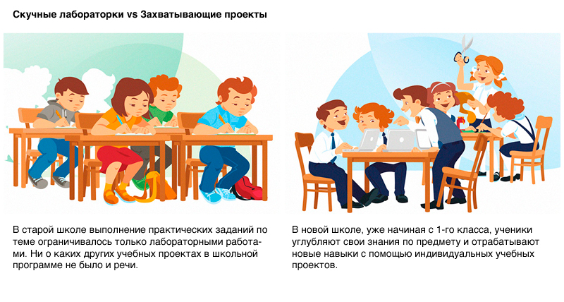
Чем отличается современный урок от традиционного?

Slide 7
Требования к уроку | Традиционный урок | Урок современного типа
Темы урока | Учитель сообщает учащимся | Формулируют сами учащиеся
Цель и задачи | Учитель формулирует и сообщает учащимся, чему должны научиться | Формулируют сами учащиеся, определив границы знания и незнания
Планирование | Учитель сообщает учащимся, какую работу они должны выполнить, чтобы достичь цели | Планирование учащимися способов достижения намеченной цели
Практическая деятельность учащихся | Под руководством учителя учащиеся выполняют ряд практических задач (чаще применяется фронтальный метод организации деятельности) | Учащиеся осуществляют учебные действия по намеченному плану (применяется групповой, индивидуальный методы)
Осуществление контроля | Учитель осуществляет контроль за выполнением учащимися практической работы | Учащиеся осуществляют контроль (применяются формы самоконтроля, взаимоконтроля)
Осуществление коррекции | Учитель в ходе выполнения и по итогам выполненной работы учащимися осуществляет коррекцию | Учащиеся формулируют затруднения и осуществляют коррекцию самостоятельно
Оценивание учащихся | Учитель осуществляет оценивание учащихся за работу на уроке | Учащиеся дают оценку деятельности по её результатам (самооценивание, оценивание результатов деятельности товарищей)
Итог урока | Учитель выясняет у учащихся, что они запомнили | Проводится рефлексия
Домашнее задание | Учитель объявляет и комментирует (чаще – задание одно для всех) | Учащиеся могут выбирать задание из предложенных учителем с учётом индивидуальных возможностей

Slide 8

Оценка результата учебной деятельности

Slide 9

Основа современного урока – системно-деятельностный подход и применение интерактивных методов обучения.

Slide 10
Технологическая карта урока
Этап урока | Время (мин) | Деятельность
 |  | Учителя | Учеников
 |  |  | Познавательна | Коммуникативная | Регулятивная
Организационный момент
Проверка изученного материала
Этап актуализации знаний, настроя на восприятие и осмысление нового (мотивация). Первичная рефлексия.
Изучение нового материала
Подведение итогов урока. -Обобщение изученного материала. -Рефлексия.
Домашнее задание.

Slide 11

Типы нестандартных уроков
Урок-игра;
Урок-викторина;
Урок – КВН;
Урок – суд;
Урок – сказка.

Slide 12
«Урок должен быть пронизан творчеством и вместе с тем оставаться уроком».
С.И.Гессен.

